Slide 1

PHÒNG GIÁO DỤC VÀ ĐÀO TẠO QUẬN LONG BIÊN
TRƯỜNG TIỂU HỌC PHÚC LỢI
TOÁN 2
BÀI 53: SO SÁNH CÁC SỐ CÓ BA CHỮ SỐ
(TIẾT 2)

Slide 2
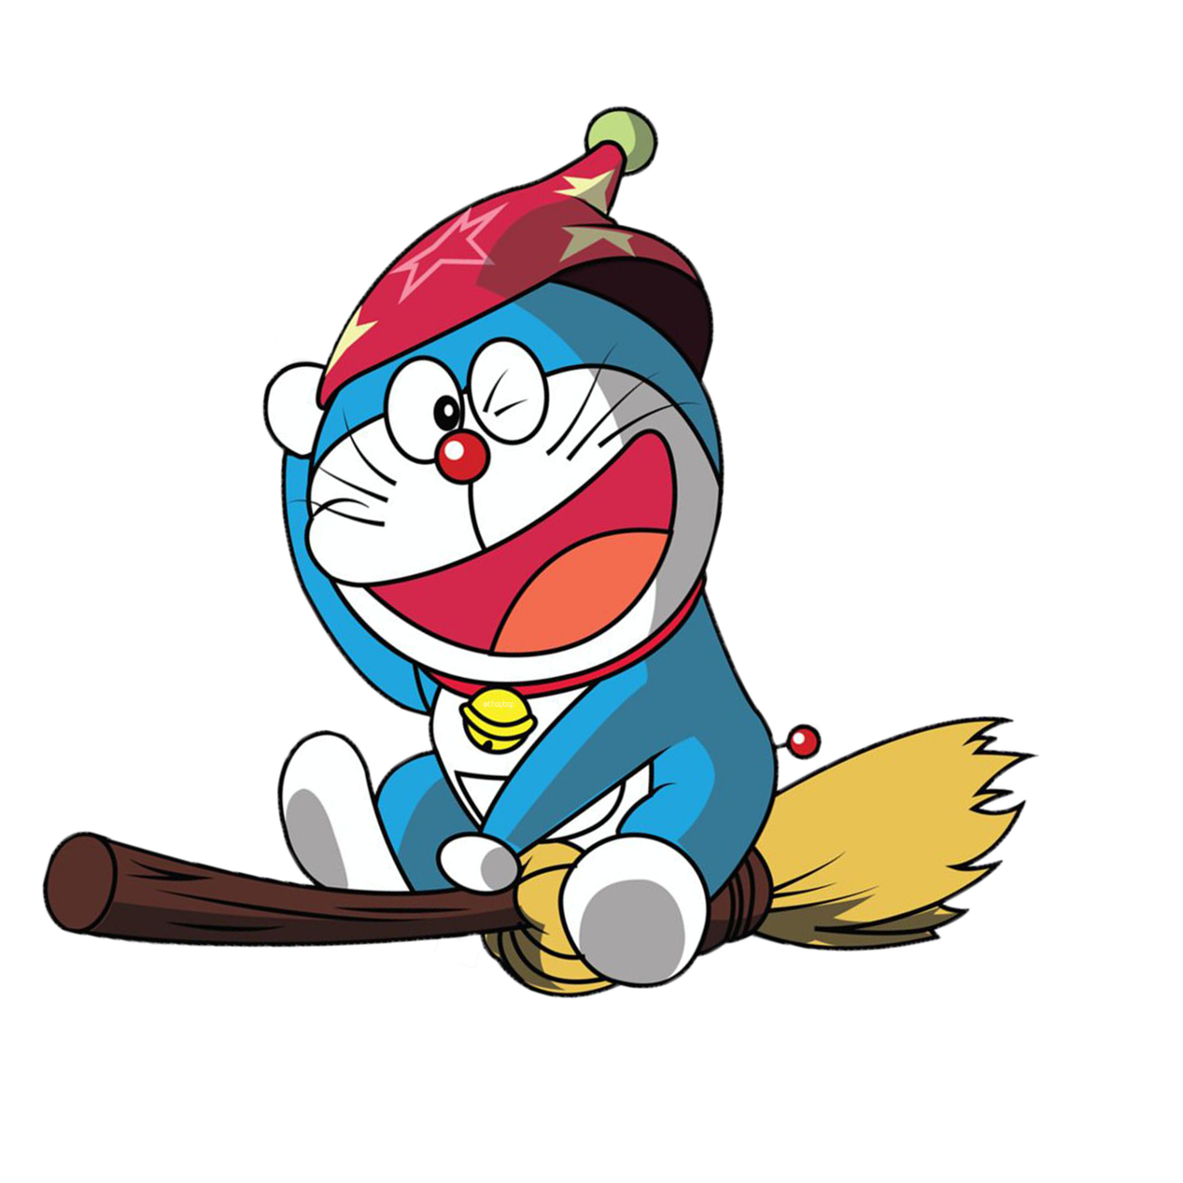







Bắt đầu

Slide 3


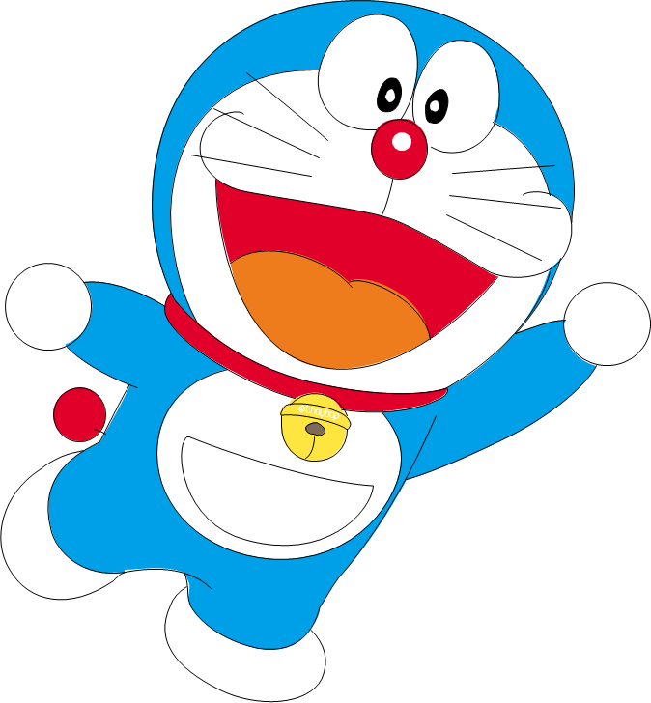
Trò chơi gồm 4 câu hỏi trắc nghiệm
Ở mỗi câu hỏi, các em sẽ có thời gian 10 giây
để đưa ra đáp án.
Để trả lời, em sẽ chọn thẻ màu tương ứng với
màu đáp án:
Cam
Xanh
dương
Xanh
lá
Đỏ

Slide 4
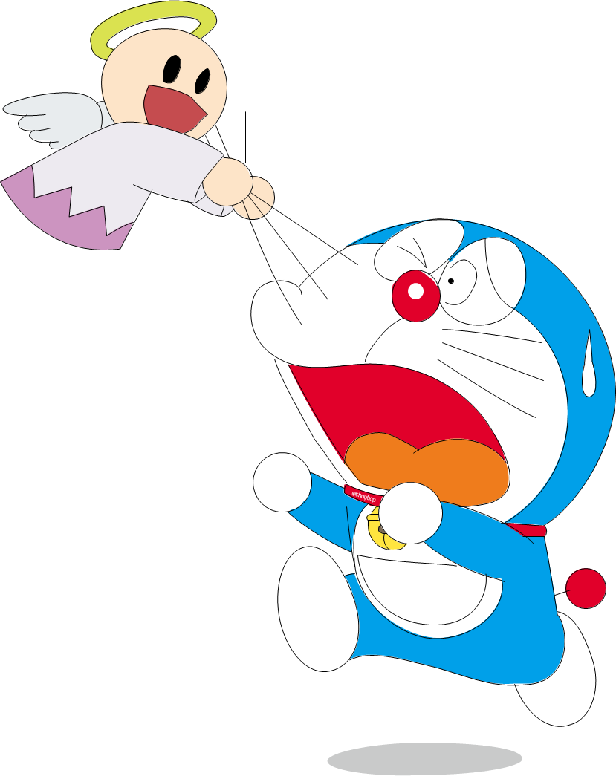



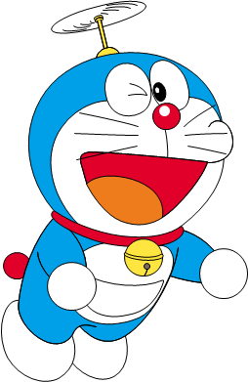
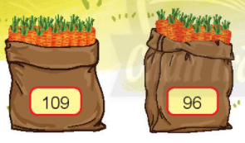
Yeahhh,
Đúng rồi!
Mình thích màu này!
So sánh số cà rốt ở 2 bao
109…96
Huhu,
chưa chính xác rồi!
Bạn chọn lại nha.
>
<
=
Không có đáp
Thầy cô nhấp chuột
1 lần để hiện câu hỏi. Nhấp thêm 1 lần để hiện các đáp án
Thầy cô nhấp vào chiếc chuông ở màu mà học sinh chọn để
kiểm tra đáp án
Sau khi HS trả lời xong, thầy cô nhấp chuột
hoặc phím -> để đến
câu hỏi tiếp theo

Slide 5

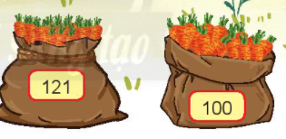
Yeahhh,
Đúng rồi!
Mình thích màu này!
So sánh số cà rốt ở 2 bao
121…100
Huhu,
chưa chính xác rồi!
Bạn chọn lại nha.
<
>
=
Không có đáp án
Thầy cô nhấp chuột
1 lần để hiện câu hỏi. Nhấp thêm 1 lần để hiện các đáp án
Thầy cô nhấp vào chiếc chuông ở màu mà học sinh chọn để
kiểm tra đáp án
Sau khi HS trả lời xong, thầy cô nhấp chuột
hoặc phím -> để đến
câu hỏi tiếp theo

Slide 6

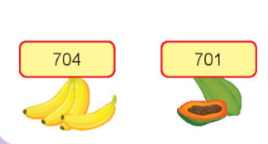
Yeahhh,
Đúng rồi!
Mình thích màu này!
So sánh số quả chuối và đu đủ
704….701
Huhu,
chưa chính xác rồi!
Bạn chọn lại nha.
=
Không có đáp án
>
<
Thầy cô nhấp chuột
1 lần để hiện câu hỏi. Nhấp thêm 1 lần để hiện các đáp án
Thầy cô nhấp vào chiếc chuông ở màu mà học sinh chọn để
kiểm tra đáp án
Sau khi HS trả lời xong, thầy cô nhấp chuột
hoặc phím -> để đến
câu hỏi tiếp theo

Slide 7

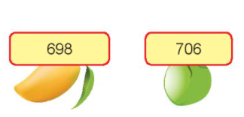
Yeahhh,
Đúng rồi!
Mình thích màu này!
So sánh số quả xoài và dừa
698….706
Huhu,
chưa chính xác rồi!
Bạn chọn lại nha.
>
=
Không có đáp án
<
Thầy cô nhấp chuột
1 lần để hiện câu hỏi. Nhấp thêm 1 lần để hiện các đáp án
Thầy cô nhấp vào chiếc chuông ở màu mà học sinh chọn để
kiểm tra đáp án
Sau khi HS trả lời xong, thầy cô nhấp chuột
hoặc phím -> để đến
câu hỏi tiếp theo

Slide 8
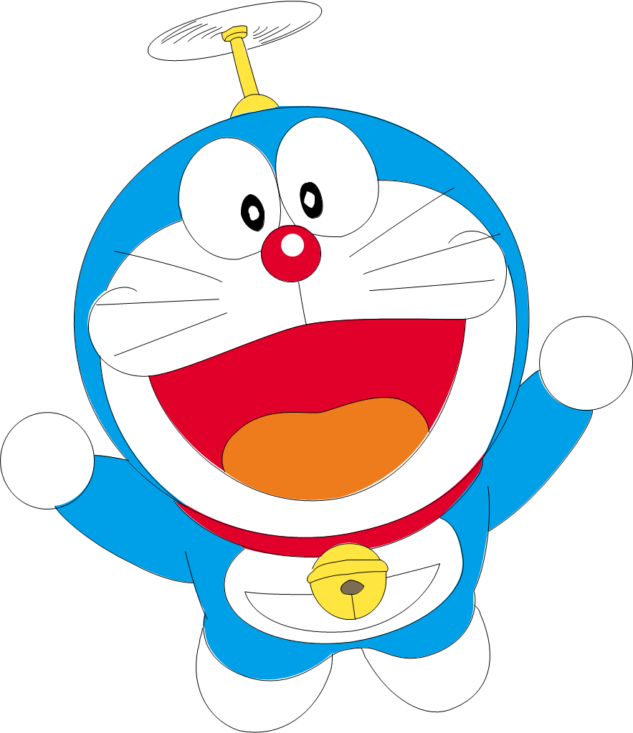

Cảm ơn các bạn
đã chọn vòng cổ
cho tớ!

Slide 9

Thứ tư ngày 16 tháng 3 năm 2022
TǨn
Bài 53: So sánh các số có ba chữ số (tiết 2)

Slide 10







YÊU CẦU CẦN ĐẠT
Biết cách so sánh các số có ba chữ số. Biết sắp xếp các số có ba chữ số theo thứ tự từ bé đến lớn.
Củng cố kĩ năng tìm số lớn nhất, bé nhất trong các số đã cho.
Phát triển năng lực giải quyết vấn đề.

Slide 11
LUYỆN TẬP

Slide 12
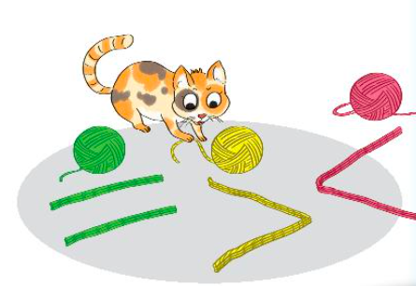
1
> , < , = ?
?
?
<
<
365 366
314 502
?
?
>
=
537 399
718 718
?
?
>
=
212 121
635 635

Slide 13
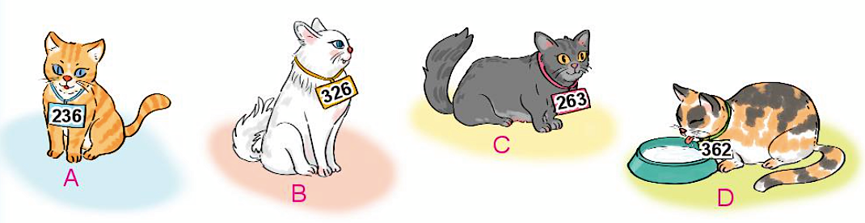
2
Ở một trung tâm chăm sóc mèo, mỗi chú mèo được đeo một thẻ số như dưới đây:
Chú mèo đeo số bé nhất là:
Chú mèo đeo số lớn nhất là:

Slide 14
3
Vẽ 4 điểm rồi ghi các số (như hình vẽ). Nối các điểm đó theo thứ tự từ bé đến lớn.
657
765
567
756

Slide 15
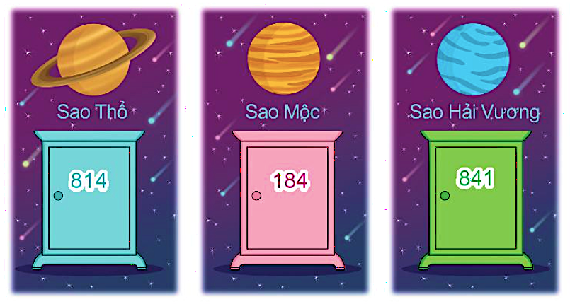
4
Mỗi bạn Nam, Việt và Mai chọn một cửa thần kì đến các hành tinh khác nhau. Biết Việt chọn cửa ghi số lớn nhất.
Nam chọn cửa ghi số bé nhất. Hỏi mỗi bạn sẽ đến hành tinh nào?
Mai
Nam
Việt

Slide 16
HOẠT ĐỘNG TIẾP NỐI
-Ôn luyện so sánh số có ba chữ số
-Chuẩn bị bài 54: Luyện tập chung( tiết 1)

